Slide 1
КЕЙС A2 · ИНДЕКС ТРАНСПОРТНОЙ СВЯЗАННОСТИ
МедСвязь 24/7
24/7
Где действительно необходимо улучшать доступ к медицинской помощи?
Реальные данные · Модельные сценарии
Проверка ограничений и экономики
Проект HTTPS · МАИ
Презентация продукта и материалов для жюри

Slide 2
МЕДСВЯЗЬ 24/7 • КЕЙС A2
Из проблемы — в решение
01 Выявить
02 Сравнить
03 Обосновать
Находим поселения, из которых долго ехать до выбранных медицинских площадок. Не скрываем небольшие деревни средним индексом.
Строим базовый маршрут и пересчитываем граф для проверяемых изменений: дорога, профильная площадка, закрытие участка.
Показываем Δ индекса, выигрыш времени, затронутые поселения, расходы и риски — без вымышленной окупаемости.
Главная ценность — инструмент отбора альтернатив, а не автоматическая рекомендация строить где угодно.
HTTPS · МАИ · 11.11.2026
02

Slide 3
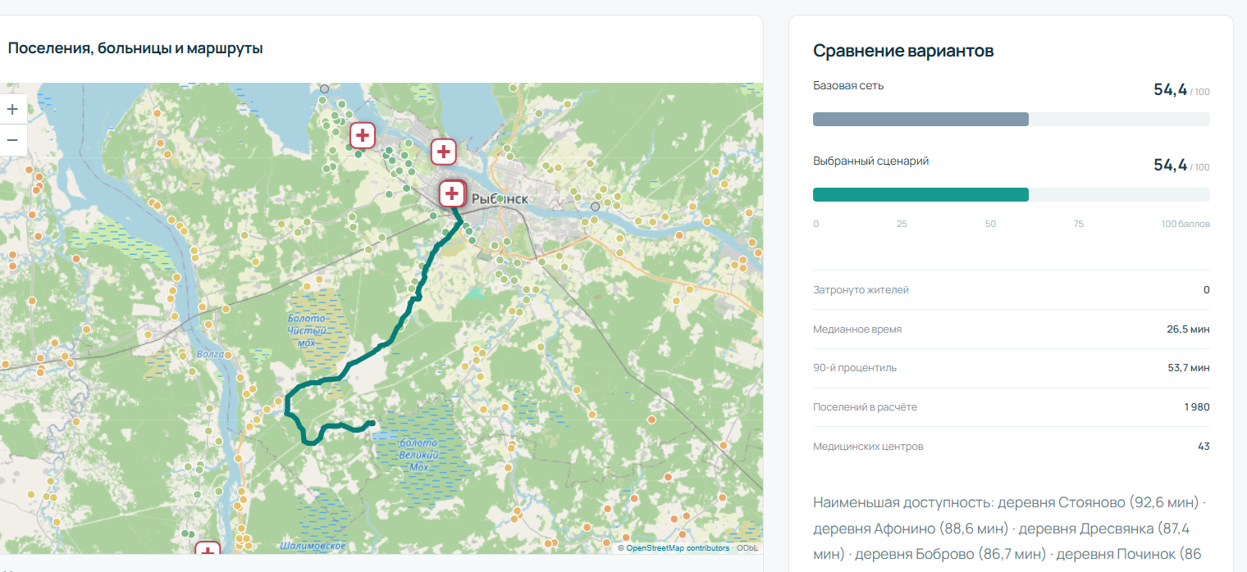
МЕДСВЯЗЬ 24/7 • КЕЙС A2
Интерфейс: карта поселений и больниц
Работа с картой
1. Выбрать регион.
2. Выбрать поселение.
3. Посмотреть базовый путь и время.
4. Включить сценарий.
Иллюстрация интерфейса по предоставленному снимку; финальная версия требует запуска для проверки.
HTTPS · МАИ · 11.11.2026
03

Slide 4
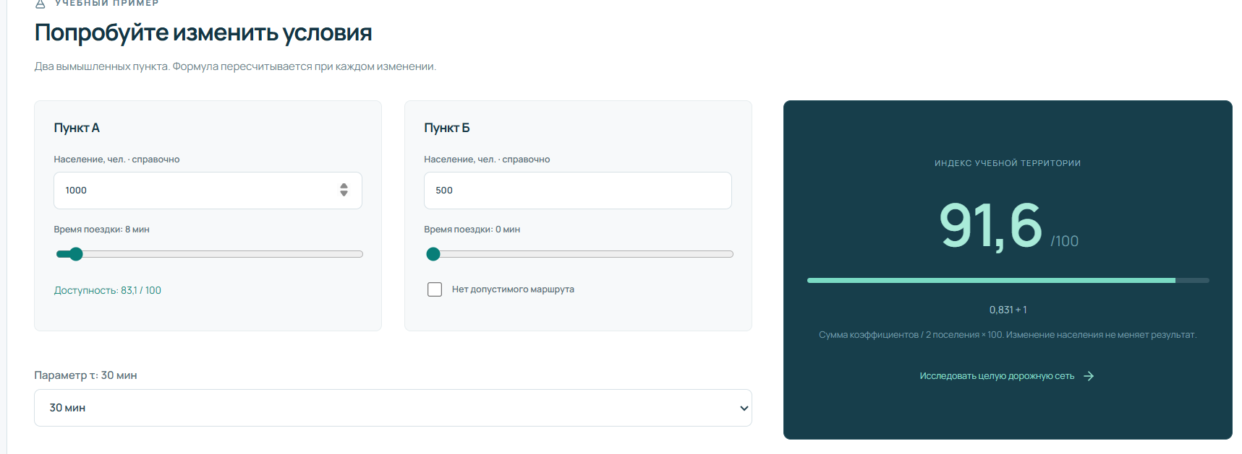
МЕДСВЯЗЬ 24/7 • КЕЙС A2
Маршрут «до» и «после»: что меняется
Два уровня оценки
Для поселения: минуты и доступность 0–100.
Для региона: ΔМИЭД и затронутые поселения.
Изменение скорости может оставить геометрию пути прежней.
Учебный пример показывает реакцию формулы. Для реальных сценариев используется пересчёт дорожного графа.
HTTPS · МАИ · 11.11.2026
04

Slide 5
МЕДСВЯЗЬ 24/7 • КЕЙС A2
МИЭД v5.0: прозрачная математическая модель
A(t) = 1 при t ≤ 15 мин; иначе 2^(-(t − 15)/(τ − 15))
I = 100 × Σ A(tᵢ) / N
τ = 40 минут · вес поселений = 1
Контрольные значения
0–15 мин
40 мин
65 мин
90 мин
100 /100
50 /100
25 /100
12,5 /100
HTTPS · МАИ · 11.11.2026
05

Slide 6
МЕДСВЯЗЬ 24/7 • КЕЙС A2
Где факты, а где моделирование
33 региона
52 модели
Риски данных
Дорожные/географические данные из реальных источников. Времена движения рассчитаны, а не измерены.
Синтетические дорожные графы. Демонстрационные сценарии, не измеренные значения российских регионов.
OSM-площадки не всегда подтверждены ФРМО; возможны неполные реестры и соседние маршруты.
Источник → геометрия → граф → время до медплощадки → A(t) → индекс → сценарий.
HTTPS · МАИ · 11.11.2026
06

Slide 7
МЕДСВЯЗЬ 24/7 • КЕЙС A2
Новую дорогу нельзя нарисовать просто по прямой
Что мы больше НЕ делаем
Что разрешено моделировать
Не соединяем два поселения прямой, если она может пересекать военный объект, водные преграды, ООПТ и чужие участки. Нет доказанной безопасности — нет линии проекта на карте.
1. Проверенная планировочная полилиния.
2. Документальные проверки ограничений.
3. Пересчёт всего графа и ΔМИЭД.
4. Отдельная смета и согласования.
Для реальных регионов реестр допустимых новых коридоров по умолчанию пуст. Это намеренное ограничение.
HTTPS · МАИ · 11.11.2026
07

Slide 8
МЕДСВЯЗЬ 24/7 • КЕЙС A2
Что даёт индекс для бюджета
Реконструкция дороги
Медицинская площадка
Новая дорога
Изменить параметры существующего участка. Проверить стоимость, состояние дороги и безопасность нового режима.
Сначала проверить действующие больницы и их профиль. Затем оценивать модернизацию или новую точку оказания помощи.
Только после проверки коридора. Сравнить стоимость строительства, эксплуатацию и реальный прирост доступности.
NPV, ROI и окупаемость требуют подтверждённых денежных потоков — не выводятся из одной карты.
HTTPS · МАИ · 11.11.2026
08

Slide 9
МЕДСВЯЗЬ 24/7 • КЕЙС A2
Международная практика подтверждает подход
Великобритания
Канада
Австралия
DfT Connectivity Metric: доступ к услугам с учётом разных видов транспорта и времени поездки.
Statistics Canada SAM: измерение возможностей добираться до услуг, в том числе медицинских.
ARIA+: пространственная удалённость и доступность сервисных центров по дорожным расстояниям.
Ссылки на первоисточники и ограничения переноса — в файле 05_Зарубежный_опыт.pdf.
HTTPS · МАИ · 11.11.2026
09

Slide 10
МЕДСВЯЗЬ 24/7 • КЕЙС A2
Дорожная карта: от MVP к проверяемым решениям
01
02
03
04
05
Сверить ФРМО
Проверить времена
Выбрать 2–3 меры
Обосновать CAPEX
Пилот и масштаб
Профили, режимы, фактические площадки
GPS/маршрутные сервисы, сезонность
Сопоставимые сценарии и геобарьер
НЦС, госзакупки, сметы
Мониторинг результата после внедрения
Приоритет: улучшать качество исходных данных прежде, чем обосновывать новую стройку.
HTTPS · МАИ · 11.11.2026
10

Slide 11
МЕДСВЯЗЬ 24/7 • КЕЙС A2
Все материалы и исходники — по одной ссылке
Google Drive: общий архив данных, презентаций и расчётов
drive.google.com/drive/folders/1D5UZqbgkR8K_rqdtr2DUe6ZbP72rQ-vJ
GitHub: github.com/yorupg/medsvyaz
Рядом: методика, реестр данных, зарубежные аналоги, экономика, риски и проверки.
HTTPS · МАИ · 11.11.2026
11

